Slide 1


Slide 2

針對OceanKTV的舊雨新知
打造的直播主軸
新 知
舊 雨
快速上手OceanKTV
OceanKTV 用戶回饋分享
OceanKTV 解決方案
如何使用
平台介紹
OceanKTV 上架至今用戶回饋
針對用戶需求做了哪些改善

Slide 3
OceanKTV
快速上手

Slide 4
愛唱歌的您，一定做過...
到KTV歡唱
打開YouTube, 音樂軟體同步唱歌
自己打造KTV包廂
e.g. 使用網路上KTV軟體，或用電腦當歌庫自架設備
購買伴唱機

Slide 5

但...卻有這些困擾
打開YouTube,
音樂軟體同步唱歌
到KTV歡唱
訂不到包廂
跟著歌手一起唱
沒fu
自己打造KTV包廂
e.g. 使用網路上KTV軟體，或用電腦當歌庫自架設備
購買伴唱機
CP值不高，
很少使用
歌庫管理不易

Slide 6
幫您輕鬆打造家庭K歌房！

Slide 7
QNAP OceanKTV 滿足您的需求
輕鬆打造家庭K歌房！
海量儲存空間
大容量儲存空間可收藏成千上萬首1080p的高清KTV歌曲
免費QPKG
想用再裝，想唱再用！無須額外花費
OceanKTV歌庫管理
簡易匯入規則，輕鬆匯入並管理海量歌曲
RAID安全保護
能建RAID保護海量歌曲。RAID1/RAID5任一個硬碟故障，
資料都在
多平台操作
TV、電腦、行動裝置皆能進行操作
Notes:
QNAP NAS 的海量儲存空間可以收藏成千上萬首 1080p 的高清 KTV 歌曲，完全不需擔心容量不足的問題！
蒐藏在您的 NAS 裡的 KTV 歌曲可透過 HDMI 直接輸出至大螢幕 HDTV 欣賞。
部分 QNAP NAS 配有音源輸入孔(3.5 mm 或 6.3 mm)，連接動圈式麥克風後即可開始歡唱。無音源輸入孔的機種亦可使用 Audio Box 以享受歌唱功能。

Slide 8
哪些機種可以使用OceanKTV ?

Slide 9
哪些機種能使用OceanKTV?
具備以下條件的機種皆可使用！
Intel 或 AMD 處理器機種
至少 2 GB 記憶體
至少有一個HDMI連接埠
具備音源輸出機種 (若無，可選購USB外接音效卡)
無音源輸入孔的機種，可選購 Audio Box

Slide 10
QTS裝了OceanKTV後
就可以唱歌了嗎?

Slide 11

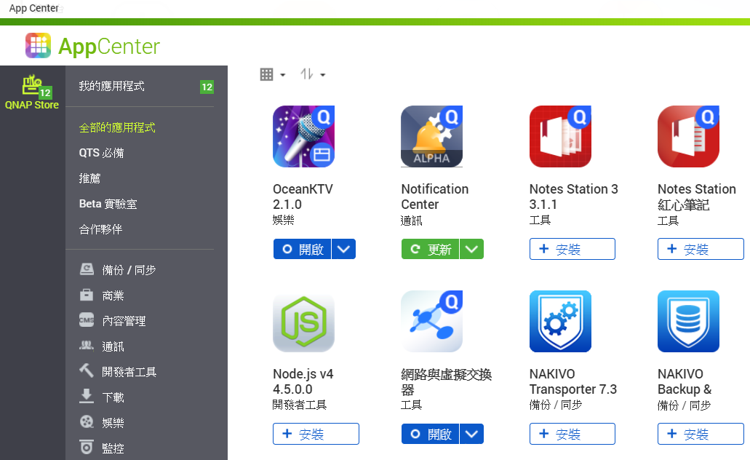

兩步驟開始進行歡唱
01
安裝完OceanKTV後，
進入Web端頁面進行
相關管理

Slide 12
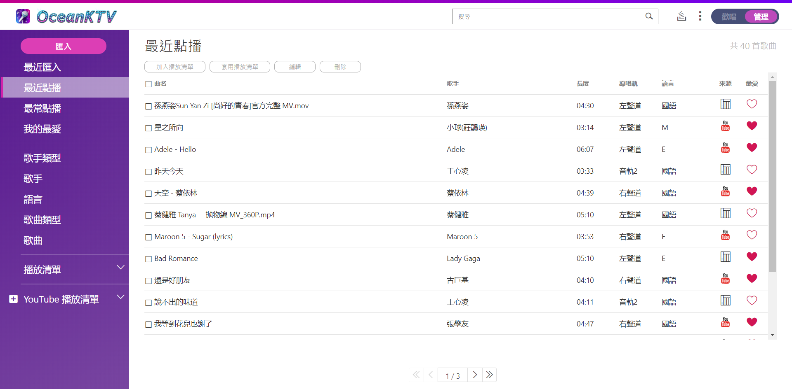
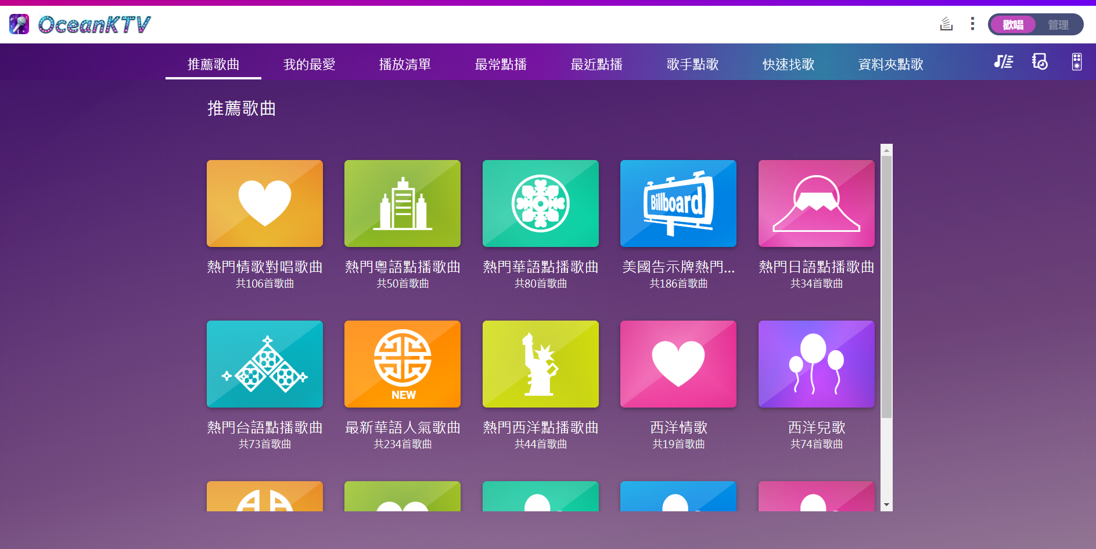
Web端OceanKTV- 歌庫管理 & 歌曲點播一應俱全
於Web端的OceanKTV匯入及整理您的歌庫
[管理] 及 [歡唱] 頁面自由切換
[管理]- 歌曲匯入、歌曲資訊編輯
[歡唱]- 各式分類輕鬆找到歌曲進行點播

Slide 13

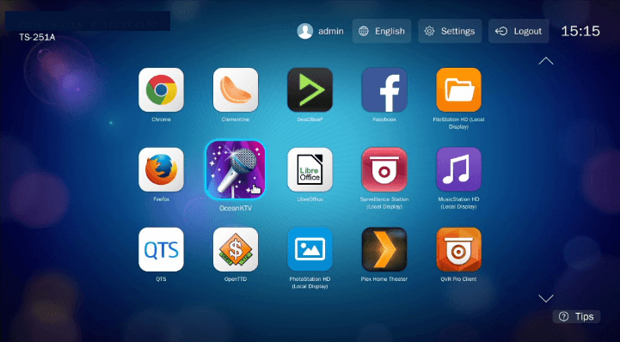
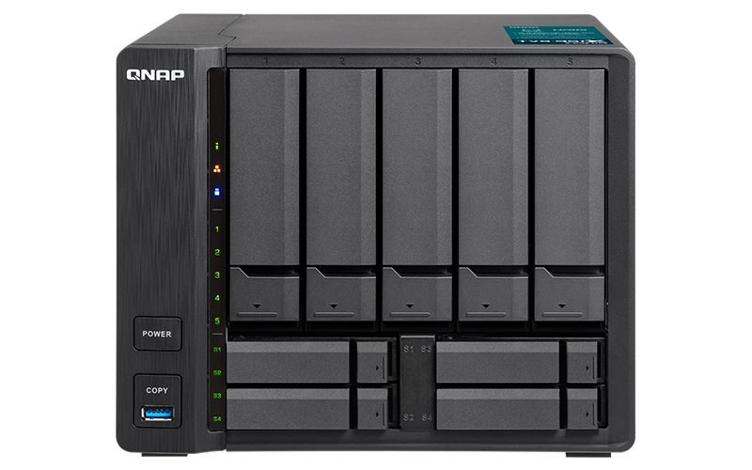

兩步驟開始進行歡唱
02
透過HDMI輸出至電視螢幕進行歡唱

Slide 14
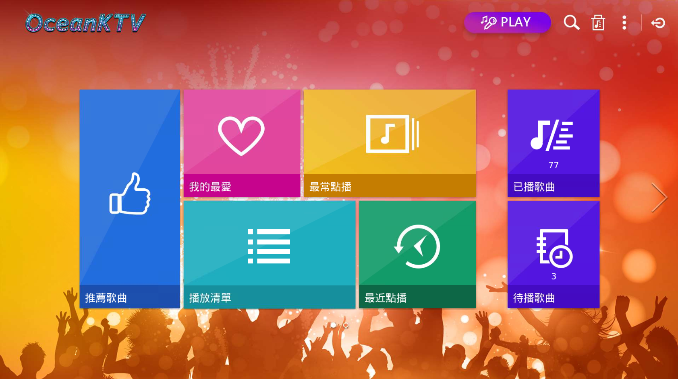
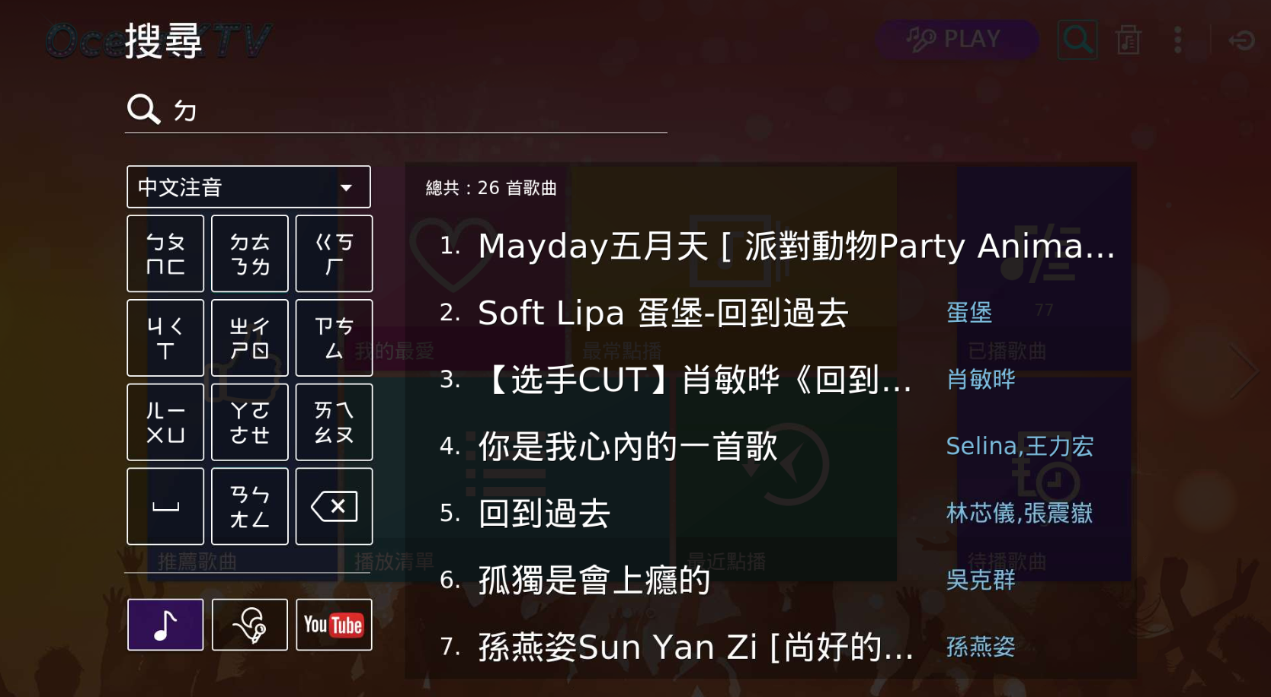
點播、歡唱盡在TV頁面
TV頁面中方塊分類清楚明瞭，
也可透過搜尋方式找到想唱的歌曲！
試試NAS遙控器點播吧！

Slide 15

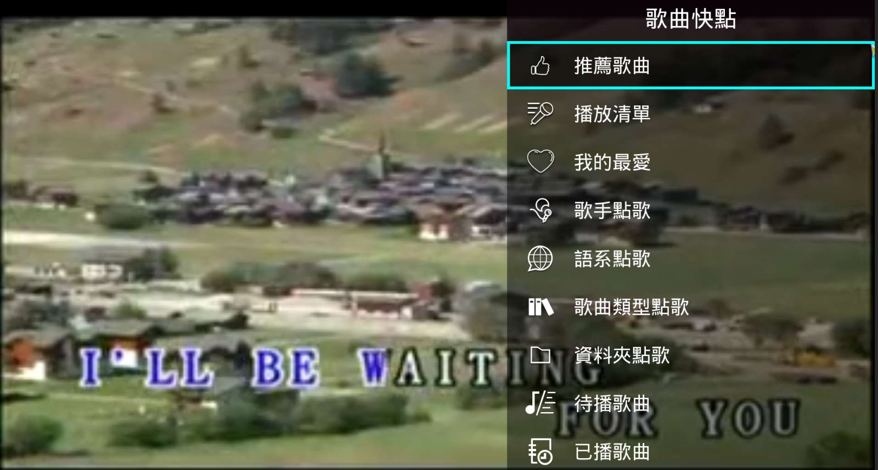
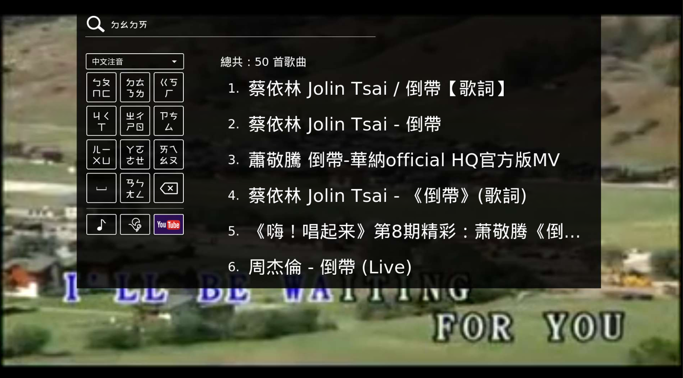
享受大螢幕歡唱
點唱必備功能一應俱全
歡唱同時也能進行歌曲搜尋及點播
暫停、切歌、開啟／關閉導唱、調整音樂音量、調整麥克風迴音效果、升/降 KEY，甚至是播放特殊音效應有盡有!
將首頁的各式分類呈現在「歌曲快點」中，讓您於歡唱時也能快速點播歌曲
除「歌曲快點」外，同樣也能在歡唱時進行歌曲搜尋並點播

Slide 16
遙控器只有一支，無法一次多人點歌，該怎麼辦？

Slide 17
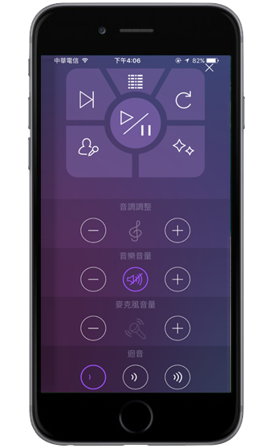
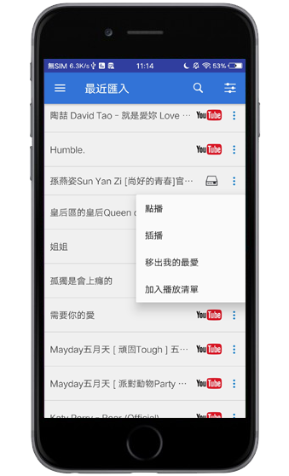

OceanKTV Client-
行動裝置就是您的K歌遙控器
OceanKTV Client支援 iOS及Android作業系統
K歌遙控器
點播歌曲

Slide 18
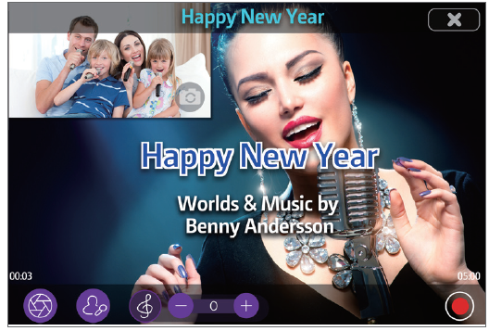
OceanKTV Client
隨唱隨錄帶著走
Karaoke To Go
隨唱隨錄帶著走
在OceanKTV Client中下載您匯入NAS中的歌曲，即可邊唱邊錄製您歡唱時的影片，並可將影片分享給您的親朋好友。

Slide 19
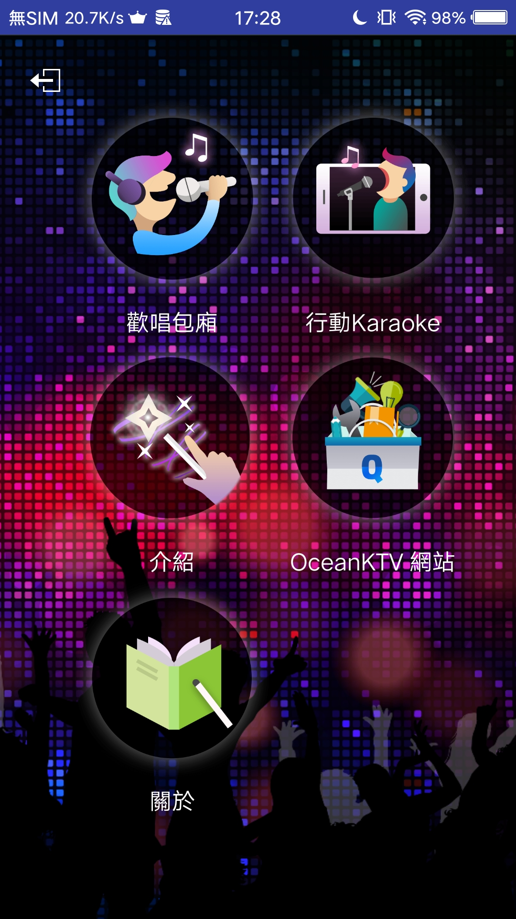
OceanKTV三平台各司其職
，卻又相輔相成
TV
行動裝置
Web
歌庫管理
歌曲歡唱
行動遙控器
三者皆能點播歌曲，及對歌曲進行操作

Slide 20
OceanKTV
用戶回饋分享

Slide 21

2016年上架至今
OceanKTV 下載量達91K
行動裝置 iOS 下載量達 14K
行動裝置 Android 下載量達 8.52K
使用者遍及世界各地

Slide 22



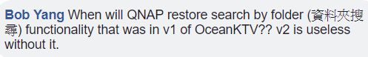





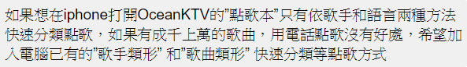
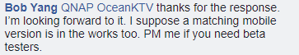

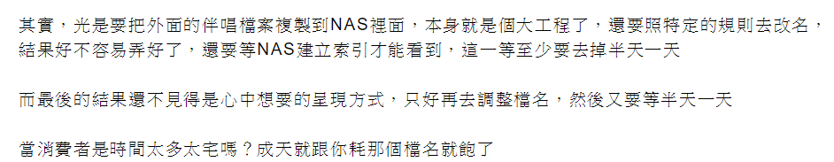


全球各地的OceanKTV使用者給予不同的意見回饋

Slide 23
OceanKTV使用者心聲排行榜
統整自FB粉絲頁、論壇、客服系統、App評論
1. 優化匯入歌曲方式
2. 歌手頁面顯示/編輯照片
3. 資料夾點歌
Web端
行動裝置端
1. 資料夾點歌
2. 歌手/歌曲類型點歌
1. 關閉麥克風回音
2. 延展播放影片
3. 優化歌曲過場時間
TV端

Slide 24
輕鬆快速匯入海量KTV歌曲，讓我能夠在各分類中進行點播

Slide 25
我有海量KTV歌曲...
一首首編輯好麻煩
難不倒我
檔名要符合特定命名規則，才能在[點歌本]中找到所加入的歌曲
e.g. 周杰倫[M]_龍捲風[國][L][Karaoke].mp4
只要資料夾中的檔名格式一致，即能按系統提供的設定規則輕鬆匯入大量歌曲！

Slide 26
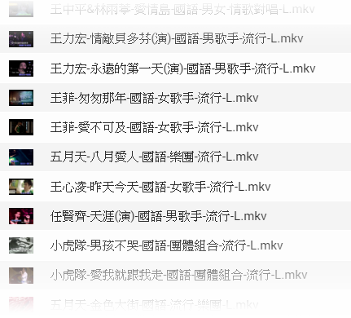


簡易匯入規則
整理資料夾內歌曲
三步驟匯入歌曲
資料夾內歌曲檔名格式一致
選擇資料夾
設定規則
預覽
依您的喜好整理歌曲檔名
例如：歌手-歌名-語言-歌手類型-歌曲類型-導唱軌
KTV Songs

Slide 27
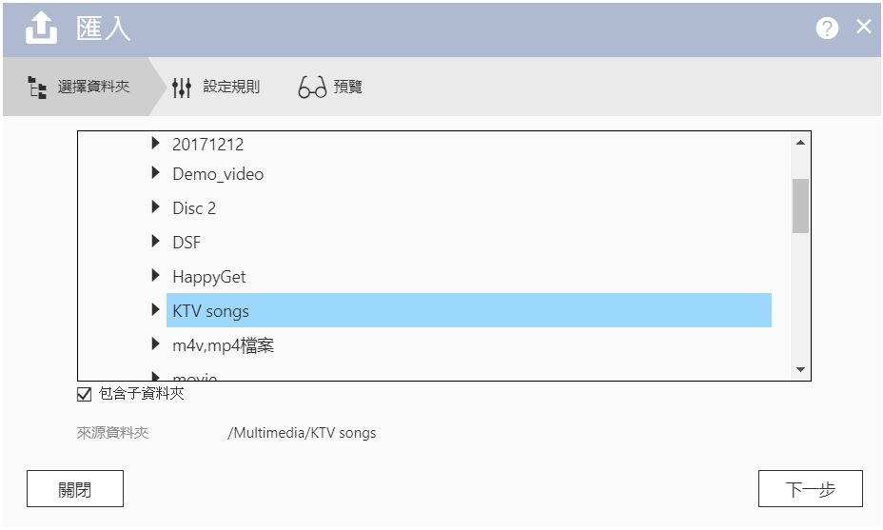
簡易匯入規則
整理資料夾內歌曲
三步驟匯入歌曲
資料夾內歌曲檔名格式一致
選擇資料夾
設定規則
預覽
任一NAS共用資料夾皆是匯入歌曲的來源
可勾選是否要包含子資料夾

Slide 28
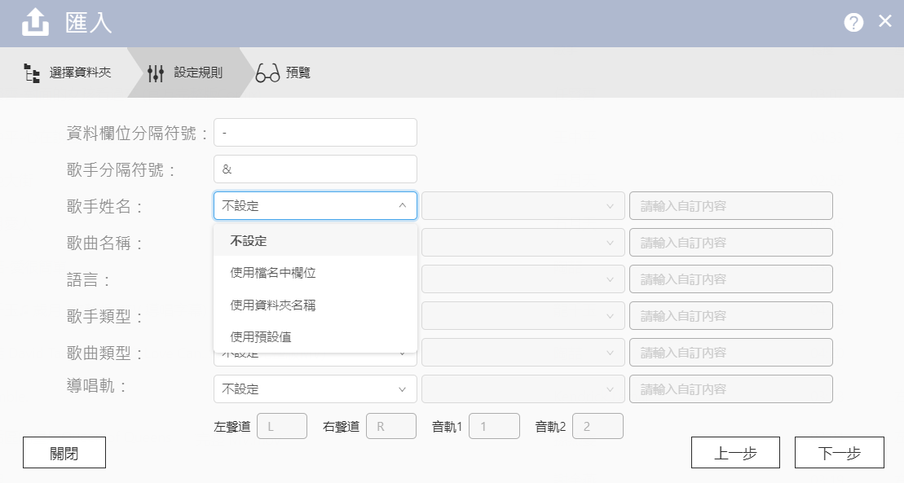
簡易匯入規則
整理資料夾內歌曲
三步驟匯入歌曲
選擇資料夾
設定規則
預覽
資料夾內歌曲檔名格式一致
依您的歌曲檔名帶入匯入規則
填入您檔名中所使用分隔歌曲資訊的符號
指定方式:
不設定
使用檔名中欄位
使用資料夾名稱
使用預設值

Slide 29
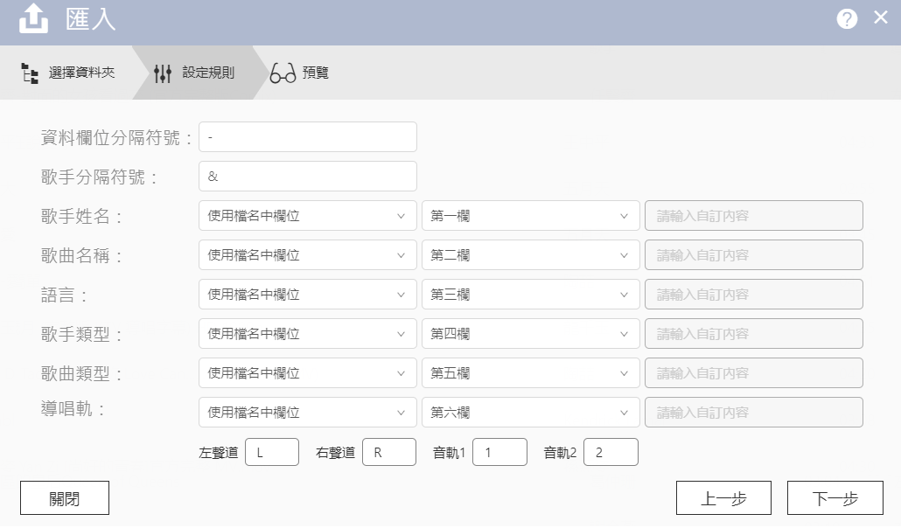
簡易匯入規則
整理資料夾內歌曲
三步驟匯入歌曲
選擇資料夾
設定規則
預覽
資料夾內歌曲檔名格式一致
舉例
檔名: Claire&Joyce-對面的男孩看過來-國語-團體組合-流行-L.mkv
資料欄位分隔符號: -
歌手分隔符號: &
指定方式: 使用檔名中欄位 將檔名的資訊依序帶入各項目

Slide 30
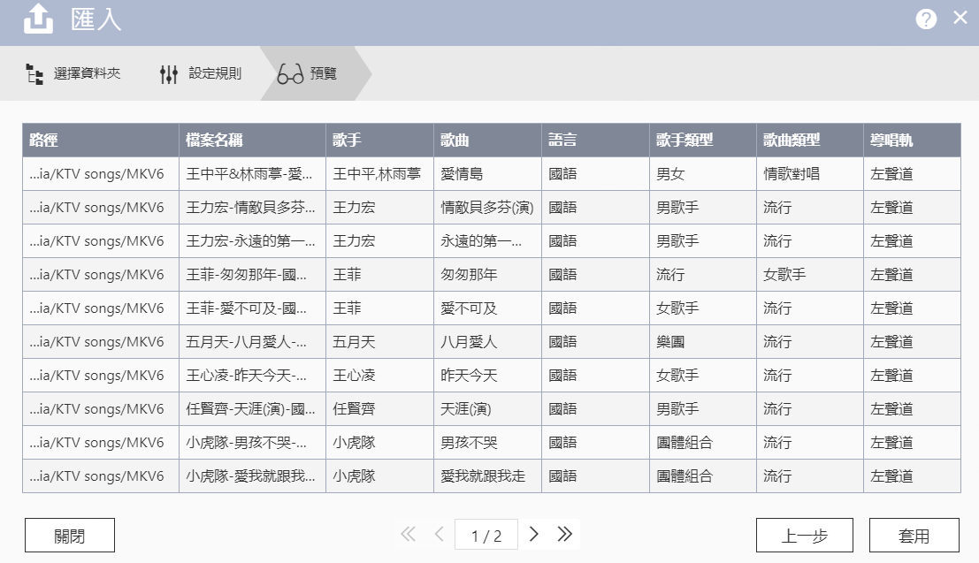
簡易匯入規則
整理資料夾內歌曲
三步驟匯入歌曲
資料夾內歌曲檔名格式一致
選擇資料夾
設定規則
預覽
於預覽頁看各匯入歌曲的資訊是否帶入正確
直接點選以修改資訊

Slide 31
我無法使用OceanKTV唱歌了嗎？
我沒有KTV歌曲

Slide 32
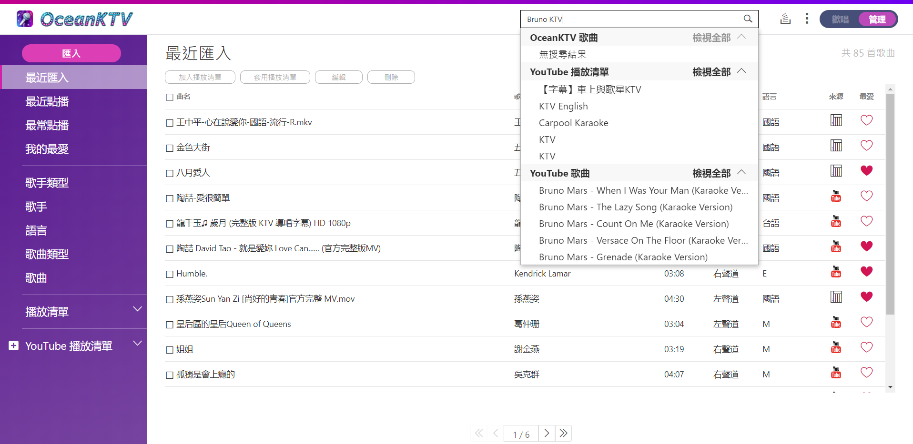
沒有KTV歌曲也不用擔心！
於OceanKTV [管理]頁面中的搜尋欄位內輸入關鍵字，即能快速尋找YouTube™ 平台上的相關歌曲及播放清單
建議: 可於關鍵字後加上"KTV"

Slide 33
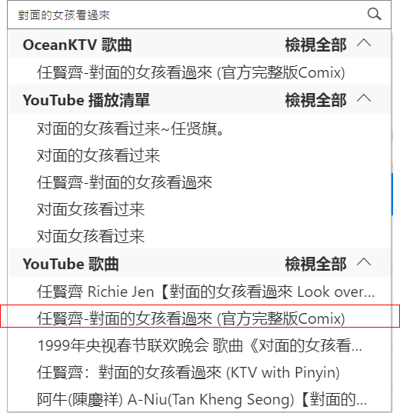
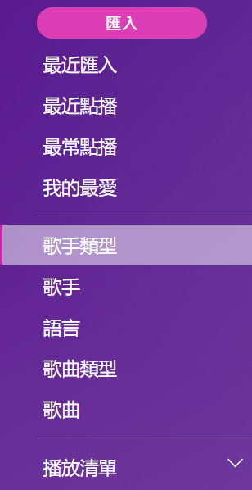
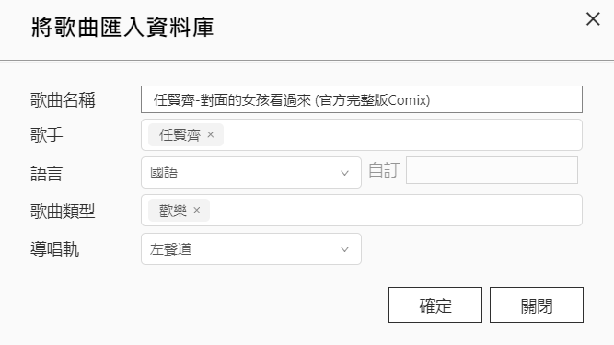

進行歌曲資訊編輯，
將依資訊自動分類在左方欄
選擇想匯入的YouTube歌曲
自動分類至各項目
編輯歌曲資訊

Slide 34
如何匯入歌曲

Slide 35
可顯示歌手照片且能依喜好編輯

Slide 36
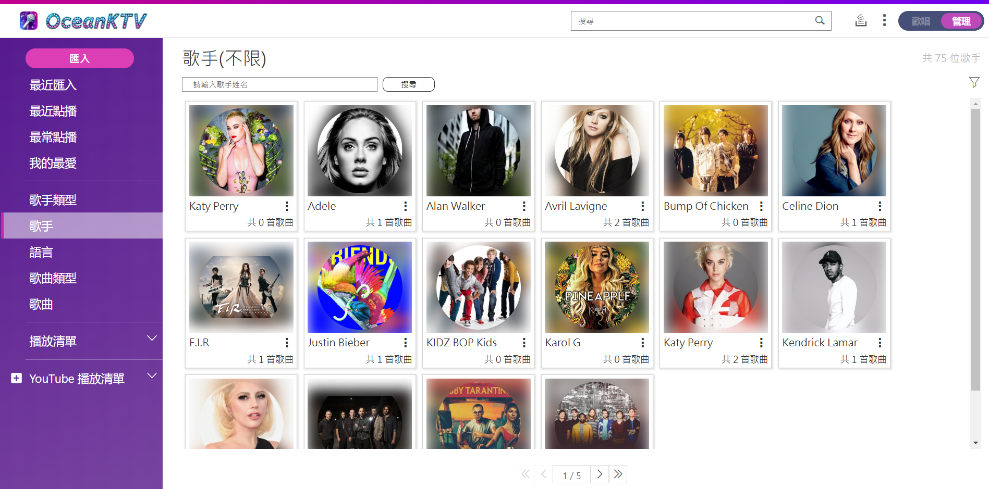
顯示歌手照片
系統幫您搜尋及呈現各歌手照片！
* OceanKTV以超連結的方式使用，並未存取圖片

Slide 37
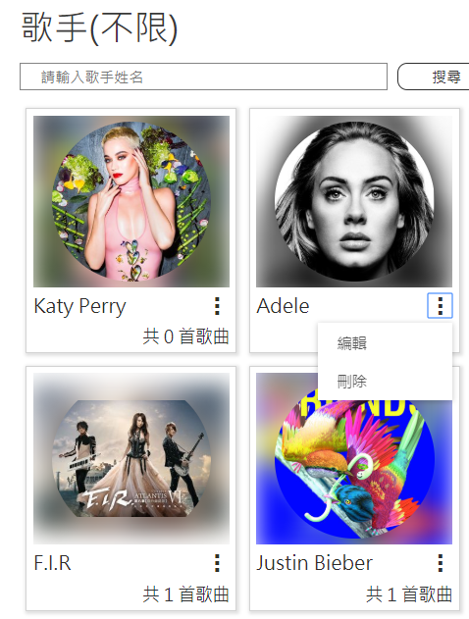
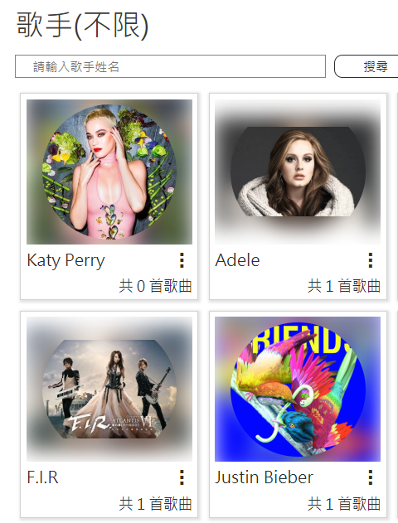
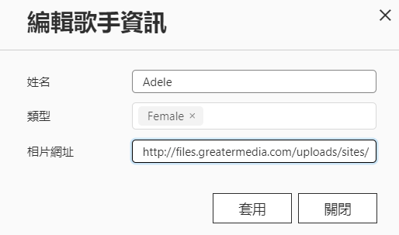
不喜歡這張照片？
您能自行替換！
若未搜尋到該歌手的照片，或是您想更換照片也可以
點選編輯
更換成功!
貼上您想更換的照片的照片網址

Slide 38
更多分類點歌
(資料夾/歌手類型/歌曲類型)

Slide 39

這些是您在Web及手機端遇到的困擾嗎...
想透過自己整理好的資料夾進行點歌，但沒有「資料夾點歌」的分類
已對各歌曲資訊進行編輯，想在手機端透過「歌手類型」、「歌曲類型」的分類來點歌

Slide 40
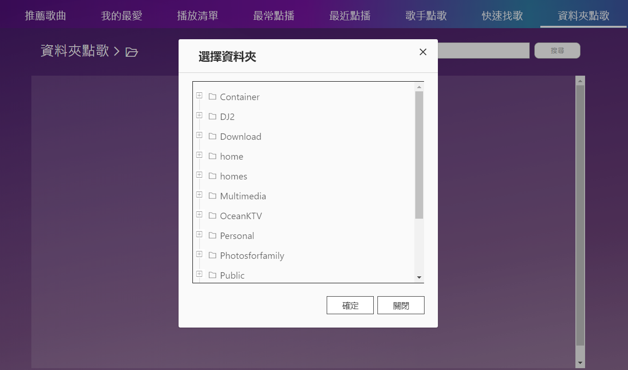
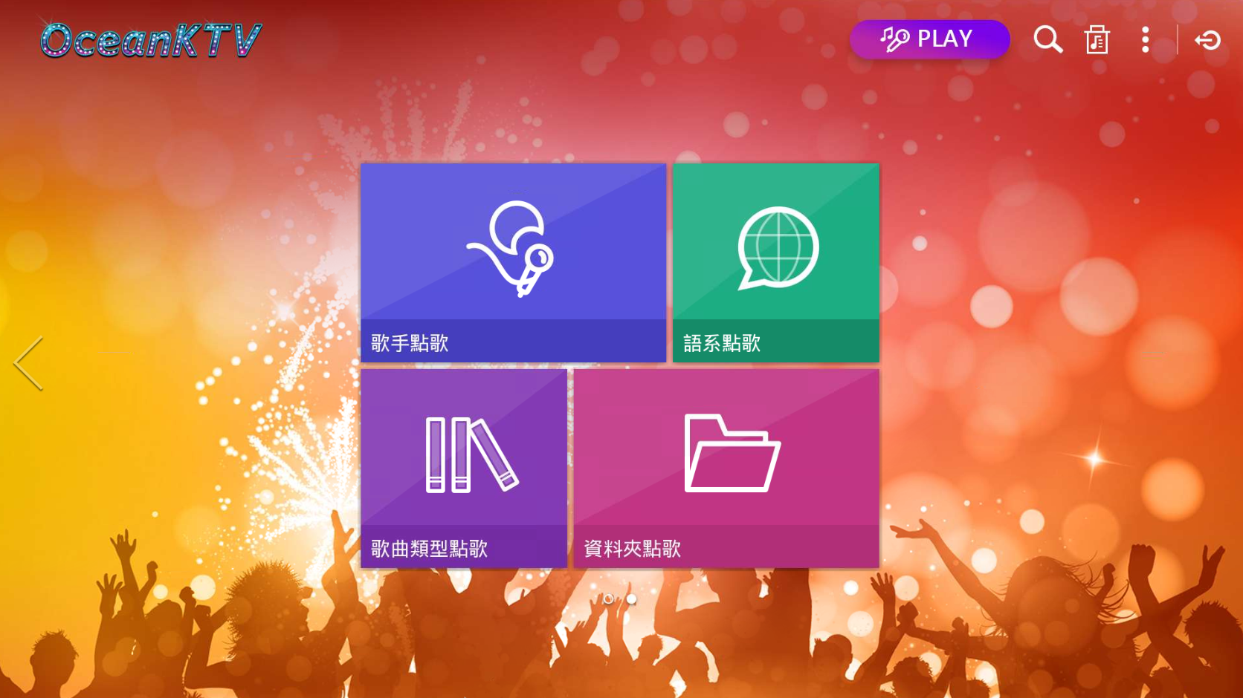

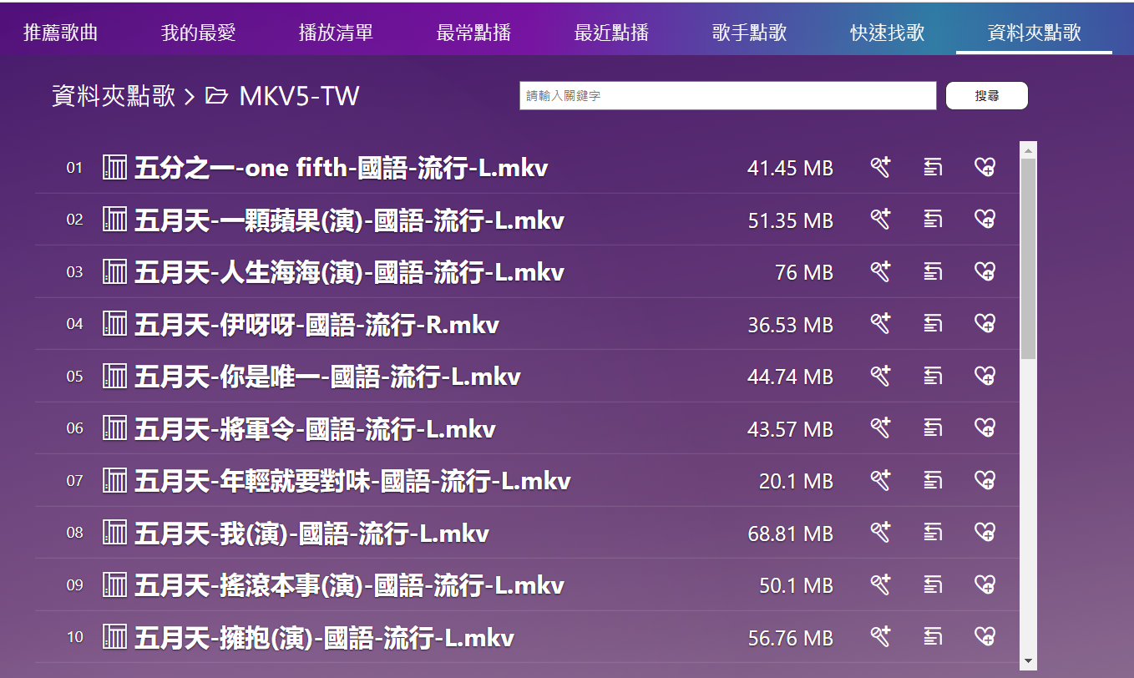
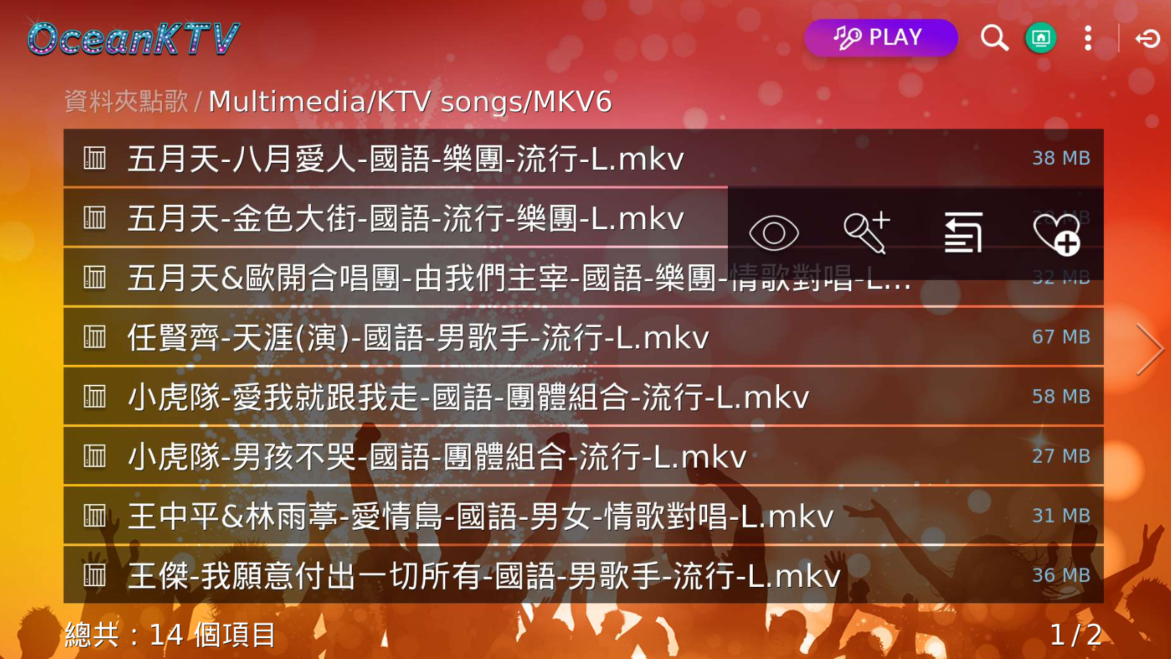
以上都幫您解決了！
Web端及TV端皆已提供「資料夾點歌」項目
手機端開發中!

Slide 41
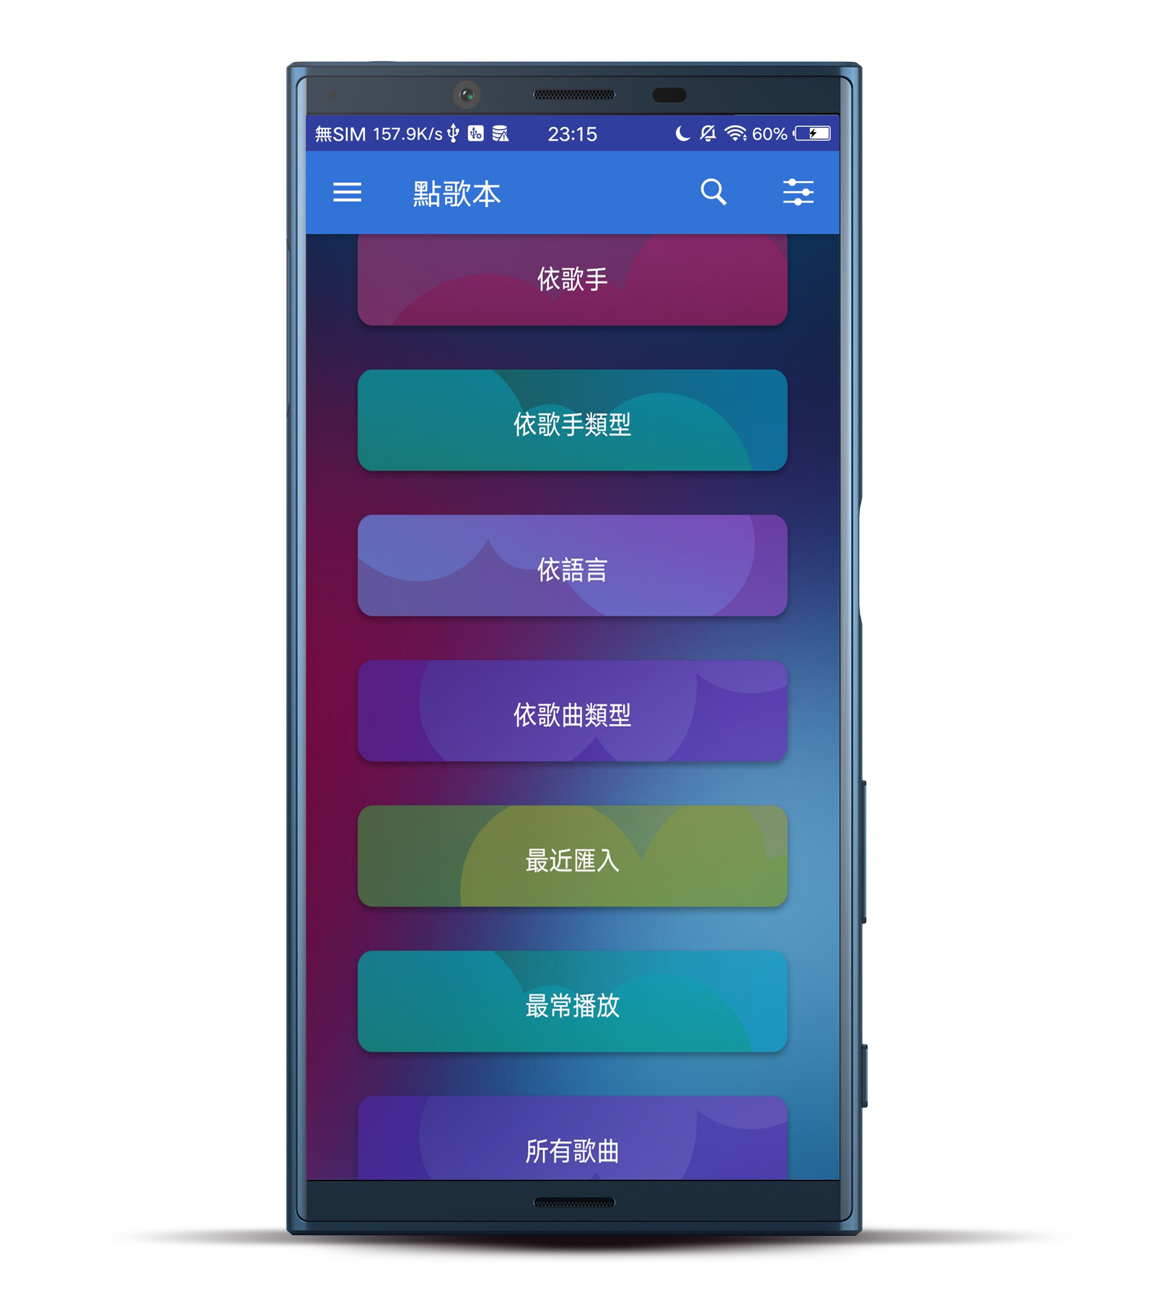
以上都幫您解決了！
Android 已提供「歌手類型」及「歌曲類型」項目
iOS版開發中!

Slide 42
TV端改善

Slide 43
這些是您在TV端遇到的困擾嗎...
我是Pro級唱將，不想要有麥克風迴音
有些影片沒有全螢幕播放
若非16:9的影片無法延展至全螢幕播放！畫面不好看
等不及想唱下一首，
但歌曲過場時間好久

Slide 44
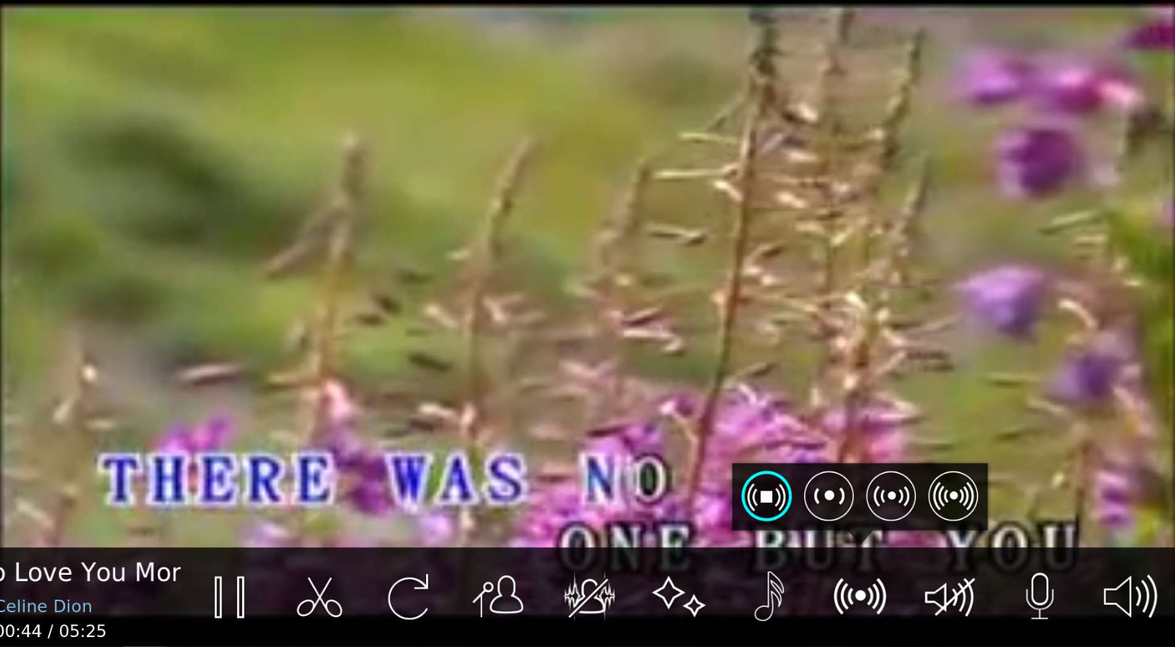
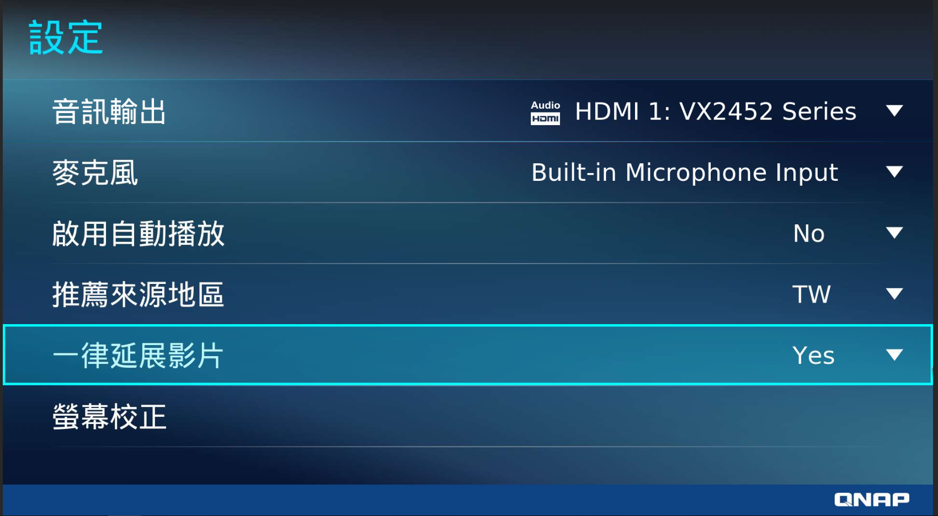
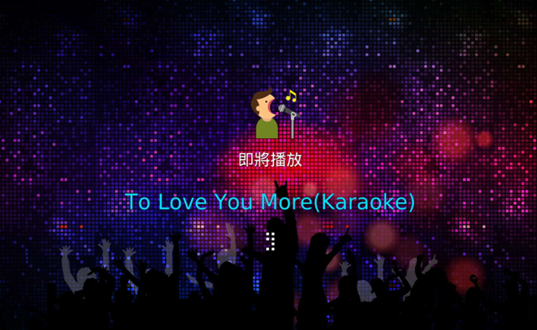
以上都幫您解決了！
TV端提供關閉
回音的選項
﹝設定﹞頁面中讓您選擇播放時是否延展影片
優化過場時間

Slide 46



您的心聲我們都聽到了
Web端
TV端
行動裝置端
輕鬆匯入海量歌曲
關閉麥克風迴音
歌手類型、歌曲類型點歌
簡易匯入規則
能依喜好選擇是否要有麥克風迴音效果
Android版已完成歌手類型、
歌曲類型點歌
歌手頁面顯示照片
延展播放影片
資料夾點歌
顯示並能進行歌手照片編輯
非16:9的影片也能延展至全螢幕播放
開發中
資料夾點歌
優化歌曲過場時間
提供資料夾點歌的分類
進行歌曲過場時間優化

Slide 47
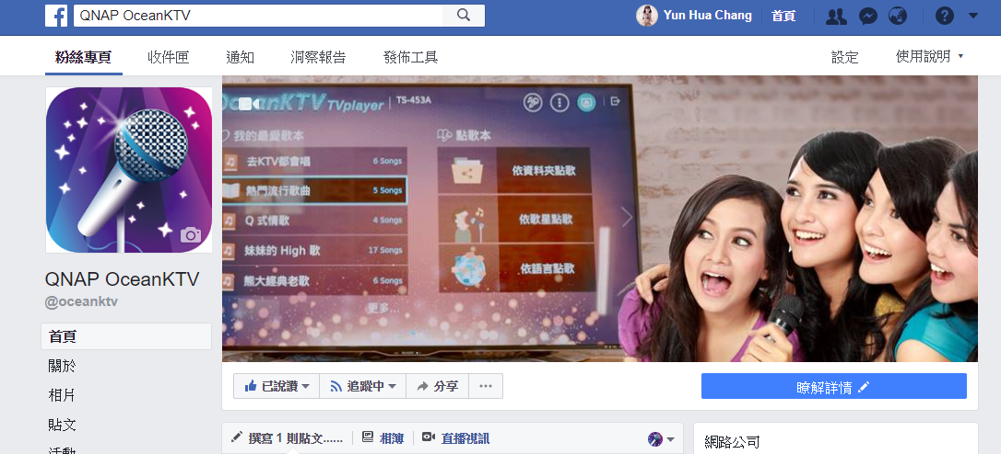
還想要更多功能嗎？
繼續使用OceanKTV並提供意見給我們
FB粉絲頁搜尋：QNAP OceanKTV

Slide 48
是您最好的選擇
©2018著作權為威聯通科技股份有限公司所有。威聯通科技並保留所有權利。威聯通科技股份有限公司所使用或注冊之商標或標章。檔案中所提及之產品及公司名稱可能為其他公司所有之商標 。

